Slide 1


Slide 2
Documentação da linguagem
Link: https://dart.dev/guides/language/type-system

Slide 3
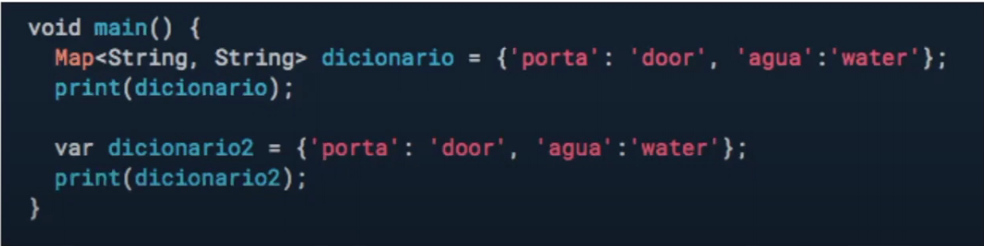
O que Dart?
Flutter
Dart é uma linguagem de programação fortemente tipada que também aceita inferência de tipo em suas variáveis.
Var é utilizado como variável local
Const também pode ser utilizado para a declaração de variável.

Slide 4
O Dart hoje se encontra na versão 2.17 .
Na sua transição da versão 1 para a 2 teve uma grande mudança que foi a parte de utilização do null.
int? variavel

Slide 5
Sintaxe e semântica
Todo programa tem uma função inicial main.
Não tem o conceito de private, quando você inicial uma variável com _ ela é privada.
Toda aplicação Dart é uma biblioteca, mesmo isso não sendo explícito.
Bibliotecas podem ser atribuídas por pacotes.
Para importa uma biblioteca é utilizado da palavra reservada import
É preciso do ; para a finalização de uma instrução.

Slide 6
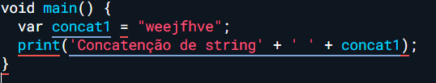
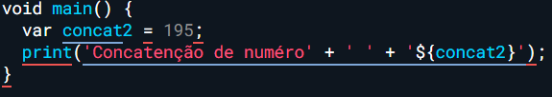
Concatenação de texto

Slide 7
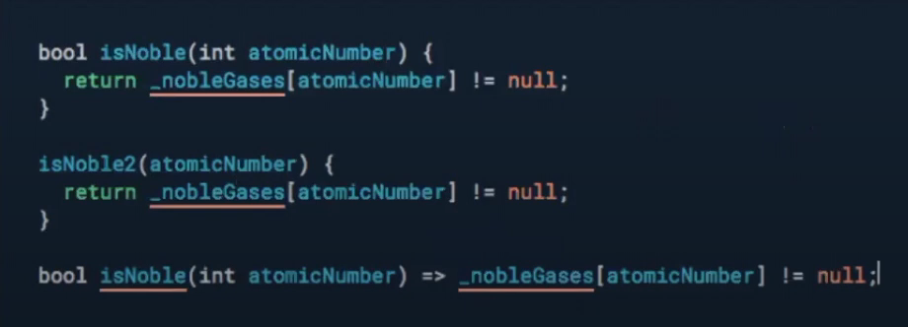
Funções
Como tudo no Dart função também é um objeto podendo assim uma função ser associada a uma variável e essa ser passada a outras funções.

Slide 8
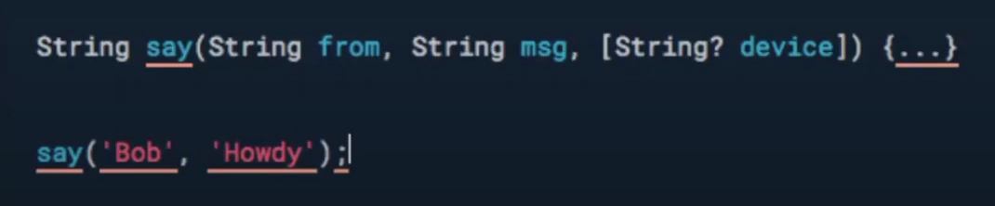
Funções
Uma função pode ter vários parâmetros obrigatórios ou os parâmetros podem ser opcionais, porém para utilizar os dois juntos basta colocar o parâmetro posicional opcional entre [].

Slide 9
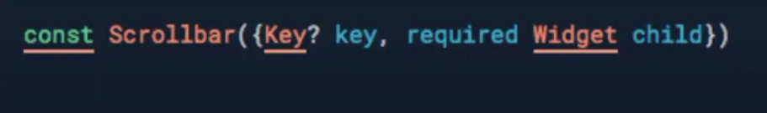
Funções
Para utilização de parâmetros nominais obrigatório e não obrigatório basta colocar na frente do parâmetro obrigatório a palavra reservada required.

Slide 10
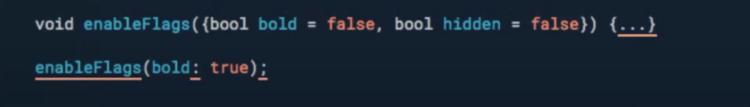
Funções
Os parâmetros de uma função podem ter valores por default.

Slide 11
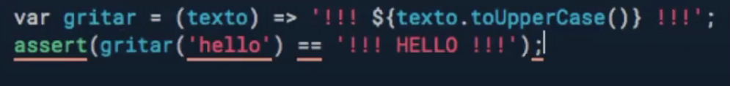
Funções
Colocando função em variável.

Slide 12
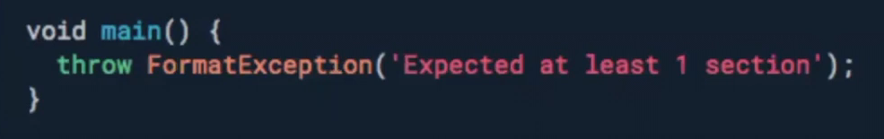
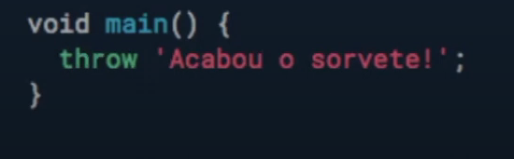
Exceptions
As exceptions não são obrigatórias no código.
As exceptions podem lançar objetos e não somente exceções

Slide 13
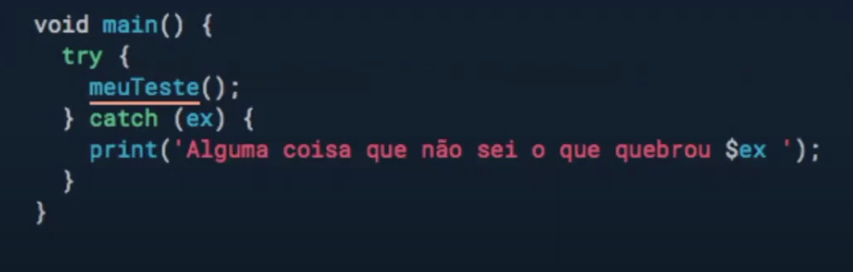
Exceptions
A captura do exception é feito com o catch.

Slide 14
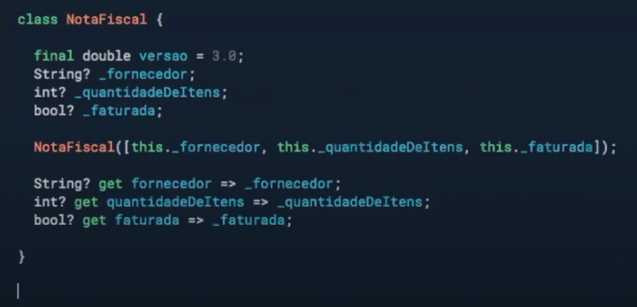
Orientação a objetos
Dart foi desenvolvido para ser programado utilizando a orientação a objetos.
Ela utiliza do conceito de classes, construtores e métodos

Slide 15
Referências:
https://www.youtube.com/watch?v=RMfF3b269IE
https://dart.dev/guides/language/language-tour

